Slide 1
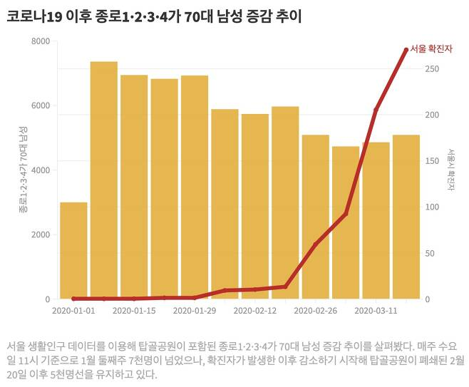
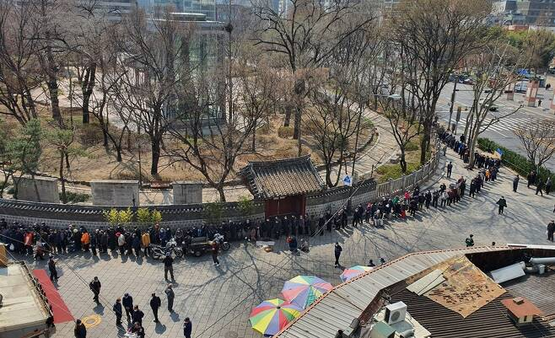
생활인구
7348
탑골공원 폐쇄
Feb-20-2020
첫 국내확진자 발생
Feb-18-2020
WHO call
pandemic
심각 경보
Feb-23-2020
4721
>5000
탑골공원 돌담길에서 무료급식을 기다리는 노인들의 줄 (약 100 m)
https://news.v.daum.net/v/20200330072101423

Slide 2
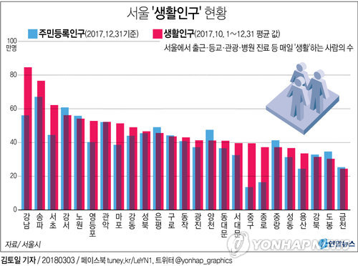
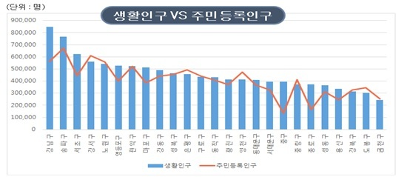
https://news.v.daum.net/v/20180303120158899
https://news.v.daum.net/v/20180303143016442

Slide 3
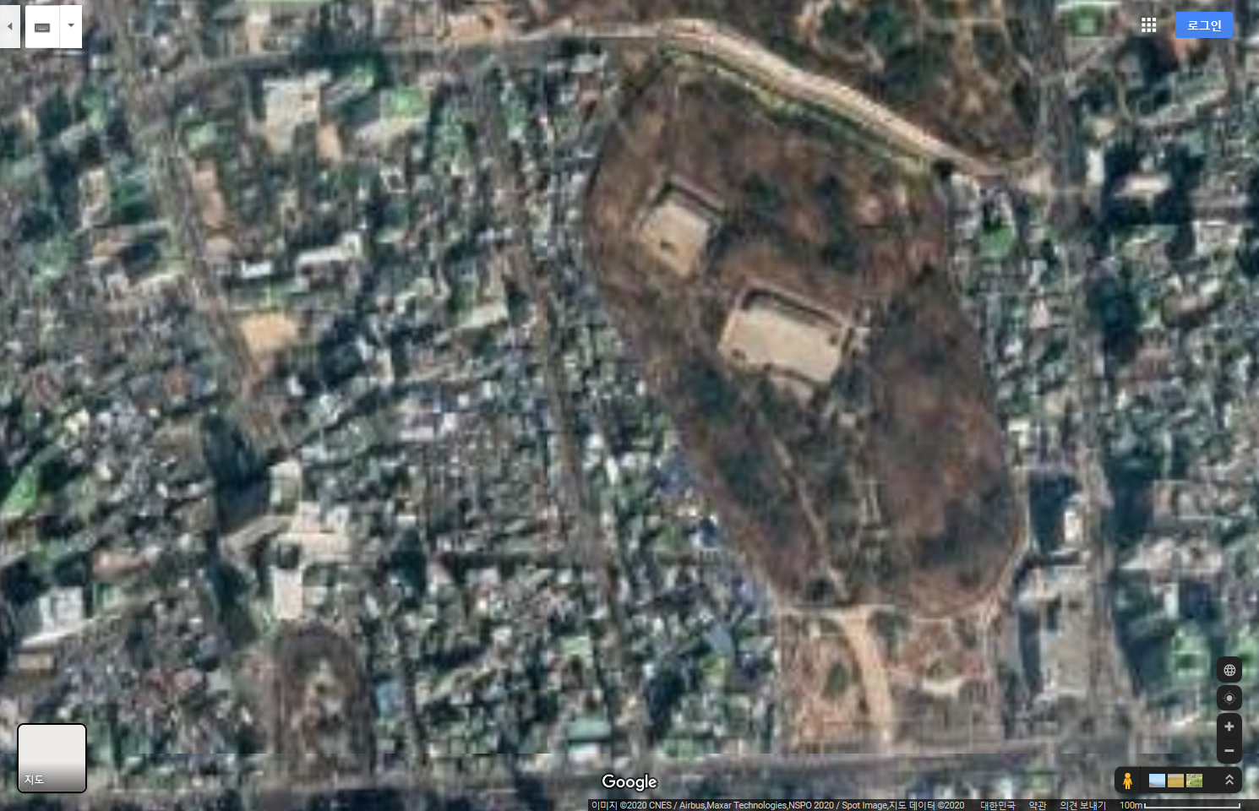
돈화문
운현궁
종 묘
탑골공원
종로4가
종로3가 역

Slide 4
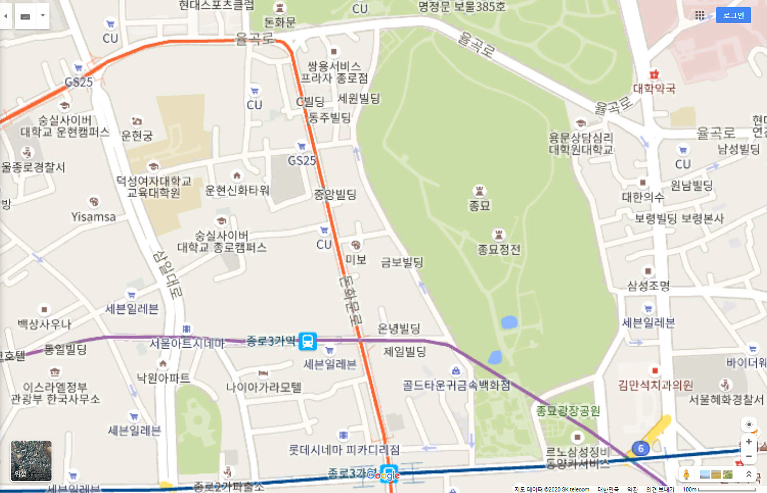
탑골공원

